Slide 1
论文分享
GhostNet: More Features from Cheap Operations.
——CVPR_2020_华为诺亚方舟实验室 _轻量网络
2. Channel Interaction Networks for Fine-Grained Image Categorization.
——AAAI_2020_码隆科技 _特征工程

Slide 2
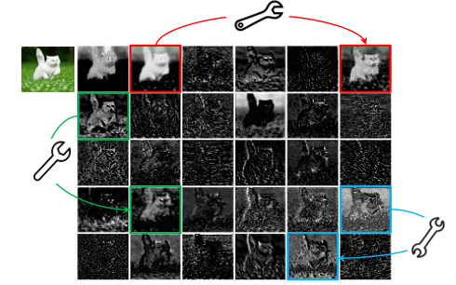
GhostNet思路与前提
在feature map中存在Ghost特征，Ghost有助于提升acc，但是会增加网络负担。作者的思路就是让ghost特征通过非Ghost特征产生。从而在保证acc的同时减少参数量，提高网络速度。
可以理解为feature map扩充。

Slide 3
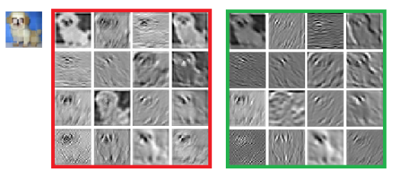
Ghost可以被线性产生吗？
红框为VGG原始的feature，绿框为通过线性变换产生的。

Slide 4
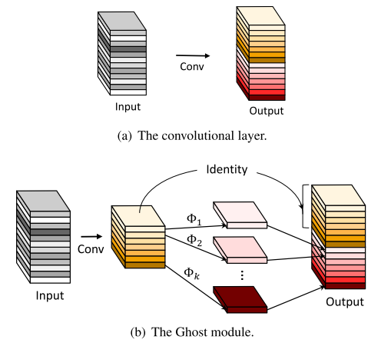
如何产生Ghost特征
Φ为卷积核，depthwise.，作者建议大小为3*3或者5*5.
可以添加超参数alpha控制每个bottleneck的feature map数量，feature map的总数越多acc越高，越不“轻量”。
当feature map总数一定，自己产生的feature map越多，效果越差。

Slide 5
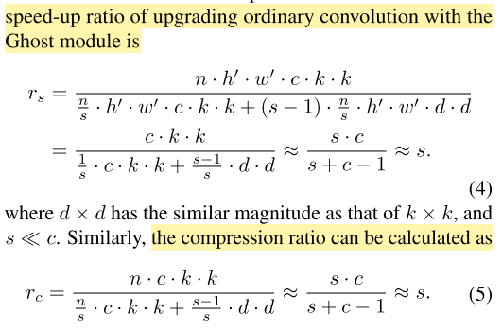
网络够轻量吗？
参数压缩比与加速比均约等于S，S就是depthwise核φ的数量。

Slide 6
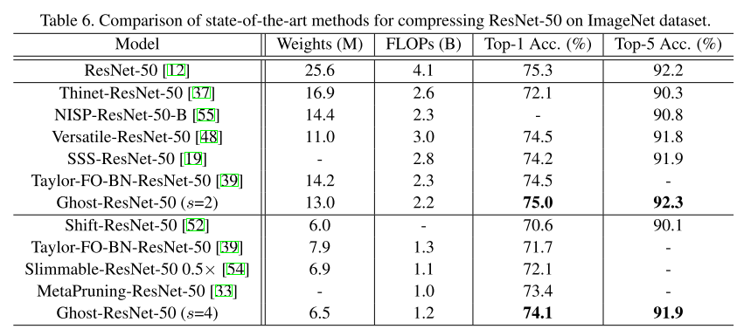
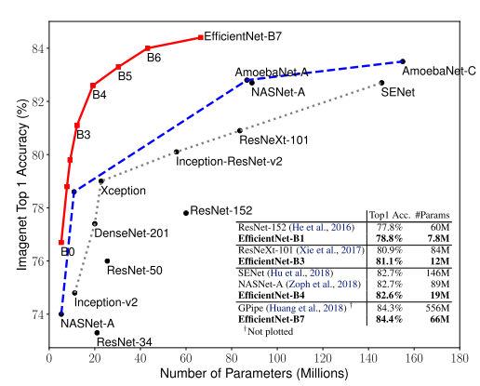
网络结果
从论文结果看efficientNet在参数量与acc之间的权衡更好。

Slide 7
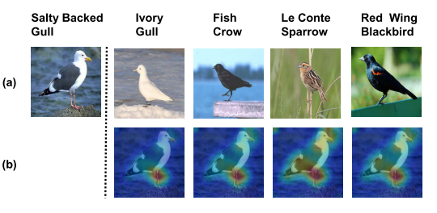
Channel Interaction目的及方法
网络的主要目的是通过feature map之间的融合，使得特征提取器更加具有判别性，更能胜任图像细粒度分类任务
两个途径：
1) 使网络的关注点更加聚焦于事物之间的不同区域。
2) 对于两类不同的事物，提取到的特征的差异应该比同类物体之间的差异更大。

Slide 8
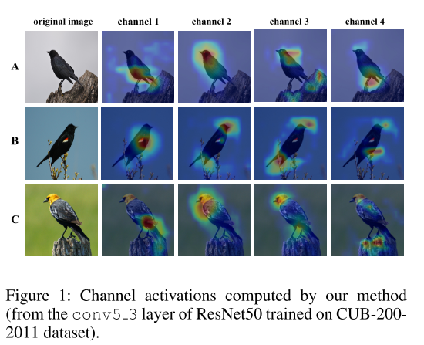
途径一，融合互补的feature map
不同channel之间，关注点不同，具有一定的互补性。
我们的目的就是要选出互补的channel然后融合，产生新的channel，这个新的channel的关注点会更个性。

Slide 9

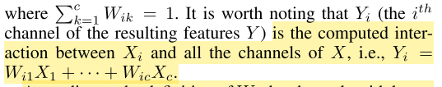

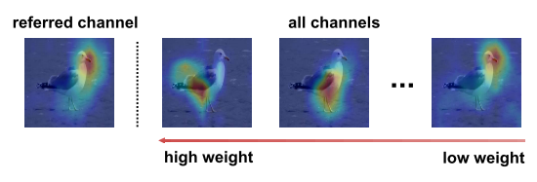
衡量channel之间互补性
X是特征提取器提取到特征。

Slide 10



途径二，拉大不同类之间的特征差距
一般方法：将feature导入embedding空间，不过作者说这种方法会失效。
作者的方法：利用途径一产生的W权重矩阵，实现此功能。
衡量不同类之间特征差距的矩阵如下，作者试过除了减法之外的很多方法最终发现都不如减法，式子中的两个参数通过全连接层学习得到。
Contrasive loss：

Slide 11
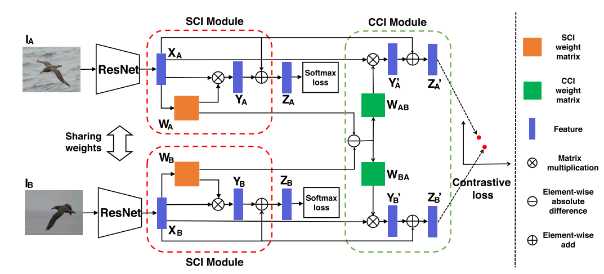

网络结构图

Slide 12
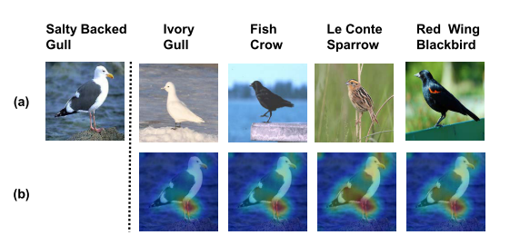
结果——可视化

Slide 13
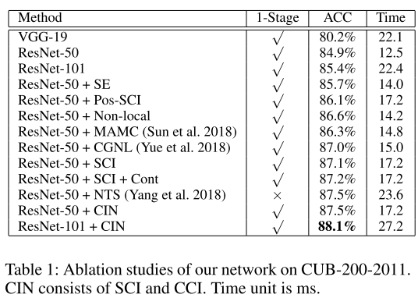
结果——基本可以使acc涨3个点

